Slide 1
DIMENSÕES ECONÔMICAS E ADMINISTRATIVAS DA EDUCAÇÃO FÍSICA E DO ESPORTE
Professora responsável: Dra. Flávia da Cunha Bastos
Gestão
PLANEJAMENTO
Direção
(liderança)
Comunicação
Organização
Tomada de decisões
Seleção e contratação
Motivação
Avaliação
Celma

Slide 2
DIMENSÕES ECONÔMICAS E ADMINISTRATIVAS DA EDUCAÇÃO FÍSICA E DO ESPORTE
Professora responsável: Dra. Flávia da Cunha Bastos
Conceitos e Instrumentos de
PLANEJAMENTO

Slide 3
DIMENSÕES ECONÔMICAS E ADMINISTRATIVAS DA EDUCAÇÃO FÍSICA E DO ESPORTE
PLANEJAMENTO
Qual é a missão e/ou objetivos da organização?
Como é feito o planejamento ? Objetivos, metas, programas, ações – curto, médio e longo prazo.
Quais são os recursos orçamentários e como eles são distribuídos/destinados para os setores ?

Slide 4
INDÚSTRIA DO ESPORTE Pitts; Stotlar, 2006
DIMENSÕES ECONÔMICAS E ADMINISTRATIVAS DA EDUCAÇÃO FÍSICA E DO ESPORTE
DIMENSÕES ECONÔMICAS E ADMINISTRATIVAS DA EDUCAÇÃO FÍSICA E DO ESPORTE
TODO ESPORTE E PRODUTOS RELACIONADOS - BENS, SERVIÇOS, LUGARES, PESSOAS E IDÉIAS - OFERECIDOS AO CONSUMIDOR
SEGMENTAÇÃO DA INDÚSTRIA DO ESPORTE
PRÁTICA
ESPORTIVA
Oferecida ao consumidor como produto de participação ou entretenimento
PRODUÇÃO ESPORTIVA
Produtos necessários ou desejados à produção ou influência na qualidade da prática esportiva
PROMOÇÃO ESPORTIVA
Produtos oferecidos como instrumentos para se promover o produto esporte
Produtos esportivos a) equipamentos b) acessórios
Produtos para melhora do desempenho a) instrutor b) acompanhamento médico c) instalações esportivas d) sistema governamental
Produtos promocionais
Eventos promocionais
Mídia
Patrocínio evento único múltiplos eventos equipe individual circuito ou liga
Endosso individual equipe organização
Modalidades esportivas
Esporte de Iniciativa privada
Esporte mantido pelo Governo
Organizações mantidas por sócios
Organizações não-lucrativas
Escolas de Esporte
Academias de fitness e esportes

Slide 5
Plano de Trabalho
DIMENSÕES ECONÔMICAS E ADMINISTRATIVAS DA EDUCAÇÃO FÍSICA E DO ESPORTE
Finalidade
Tambucci, 2004
É um documento que apresenta a formulação de um plano para produtos e/ou serviços.
O plano de trabalho estabelece os objetivos de uma empresa e sugere ações para atingí-los .

Slide 6
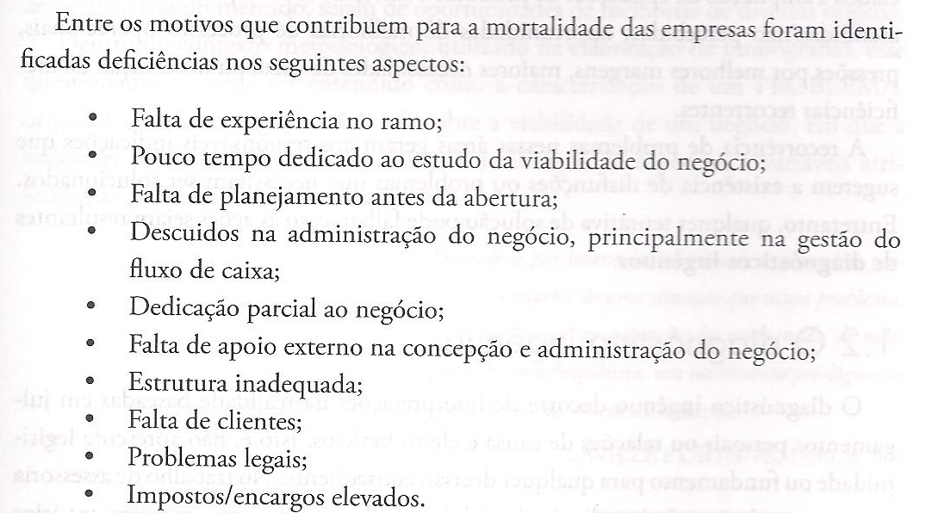
DIMENSÕES ECONÔMICAS E ADMINISTRATIVAS DA EDUCAÇÃO FÍSICA E DO ESPORTE

Slide 7
DIMENSÕES ECONÔMICAS E ADMINISTRATIVAS DA EDUCAÇÃO FÍSICA E DO ESPORTE
Conceito
Quem planeja sabe:
Avaliar as perspectivas a curto, médio e a longo prazo;
Entender o que ocorre no mercado
Desenvolver diferenciais sobre os concorrentes
Antecipar as situações desfavoráveis do mercado
Criar participação e espaço no mercado
Desenvolver produtos e serviços adequados ao mercado
Quem não planeja acaba por:
Ser surpreendido por alterações no mercado
Precisar reprogramar-se
Depender do dia-a-dia
Depender das iniciativas da concorrência
Estar à mercê da conjuntura

Slide 8
DIMENSÕES ECONÔMICAS E ADMINISTRATIVAS DA EDUCAÇÃO FÍSICA E DO ESPORTE
Natureza
SEBRAE
A) Planejar é antecipar decisões:
É um processo de decisão sobre o quê e como fazer, antes de agir. Não significa tomar decisões que deveriam ser tomadas no futuro, mas sim, decidir hoje sobre assuntos que se repercutirão no futuro.
B) Planejar é um Sistema de Decisões:
Quando o futuro que desejamos envolve um conjunto de decisões interdependentes forma-se um sistema, onde o efeito de cada decisão no resultado desejado depende de, pelo menos, outra decisão.

Slide 9
DIMENSÕES ECONÔMICAS E ADMINISTRATIVAS DA EDUCAÇÃO FÍSICA E DO ESPORTE
Planejamento
PLANEJAR É DECIDIR ANTECIPADAMENTE
O quê
De que maneira
Quando
Como
FAZER
O PLANEJAMENTO DEVE IDENTIFICAR ANTECIPADAMENTE
Os custos
Os benefícios
DO QUE VAI SER FEITO
Os recursos
necessários
PARA FAZER O QUE SE DESEJA

Slide 10
DIMENSÕES ECONÔMICAS E ADMINISTRATIVAS DA EDUCAÇÃO FÍSICA E DO ESPORTE
Níveis de Planejamento

Slide 11
DIMENSÕES ECONÔMICAS E ADMINISTRATIVAS DA EDUCAÇÃO FÍSICA E DO ESPORTE
Características do Planejamento
NÍVEL DE PLANEJAMENTO | TIPOS DE PLANEJAMENTO | ABRANGÊNCIA | EXTENSÃO | GRAU DE INCERTEZA
Institucional | Estratégico | A empresa como uma totalidade | Longo Prazo | Elevado em face das coações e contingências que não pode prever
Intermediário | Tático | Uma área específica da empresa (departamento) | Médio Prazo | Limitação das variáveis envolvidas para reduzir a incerteza e permitir a programação
Operacional | Operacional | Uma tarefa ou operação específica | Curto Prazo | Reduzido, graças à programação e à racionalização de todas as atividades

Slide 12
ELEMENTOS DO PLANO Souci, 2002
DIMENSÕES ECONÔMICAS E ADMINISTRATIVAS DA EDUCAÇÃO FÍSICA E DO ESPORTE
PERGUNTA | ELEMENTOS DO PLANO | TIPO DE PLANO
Por quê? | Missão, Metas (múltiplas), Objetivos (variados) | ESTRATÉGICO
O que? | Tarefas e responsabilidades, Programa de atividades, Projetos principais | ESTRUTURAL
Quem? | Recursos humanos, Capacidade das pessoas, Organograma (relação de autoridade) | ESTRUTURAL
Como? | Métodos de trabalho, Motivação do pessoal, Normas e avaliação, Políticas e procedimentos | OPERACIONAL
Quanto? | Recursos financeiros, Pressupostos (receitas e despesas) | OPERACIONAL
Onde? | Recursos materiais, Instalações e equipamentos | OPERACIONAL
Quando? | Recursos temporais, Prazos, horários, Prioridades a curto, médio e longo prazo | OPERACIONAL

Slide 13
PLANEJAMENTO x PROGRAMAÇÃO
ROCHE, 2002
PLANO
PROGRAMA
TEMPO
MÉDIO E LONGO PRAZO
CURTO E MÉDIO PRAZO
DETALHE
GERAIS E + FLEXÍVEIS
DETALHADOS E + RÍGIDOS
NÚCLEO DOS CONTEÚDOS
ÊNFASE:
NOS OBJETIVOS
NOS PROJETOS
NOS INDICADORES
AÇÕES CONCRETAS
PRAZOS DEFINIDOS
RESULTADOS ESPERADOS
RESPONSÁVEIS
RECURSOS NECESSÁRIOS

Slide 14
DIMENSÕES ECONÔMICAS E ADMINISTRATIVAS DA EDUCAÇÃO FÍSICA E DO ESPORTE
Filosofias do Planejamento
Planejamento Conservador: não procura fazer mudanças radicais na empresa, conservando as práticas atualmente vigentes. Está mais preocupado em identificar deficiências e problemas internos do que em explorar oportunidades ambientais futuras.
Planejamento Otimista: Geralmente está baseado numa preocupação de quantificar todas as decisões e melhorar as práticas atualmente vigentes na empresa.
Planejamento Adaptativo: Procura a eliminação das deficiências localizadas no passado da empresa.

Slide 15
OBJETIVO
DIMENSÕES ECONÔMICAS E ADMINISTRATIVAS DA EDUCAÇÃO FÍSICA E DO ESPORTE
Por quê? | Missão, Metas (múltiplas), Objetivos (variados) | ESTRATÉGICO
Missão/Objetivo:
Organizar o Campeonato adulto masculino de basquete.
Promover o esporte dentro da USP
CORE academias
Levar atividades oferecidas em clubes aos condomínios
Administrar, dirigir, controlar, difundir e incentivar a prática da modalidade, não só no âmbito competitivo, mas também no não competitivo.

Slide 16
OBJETIVOS GERAIS - médio prazo – 3 ou 4
DIMENSÕES ECONÔMICAS E ADMINISTRATIVAS DA EDUCAÇÃO FÍSICA E DO ESPORTE
OBJETIVOS
Mensuráveis - indicadores
Propósitos a médio prazo
Factíveis e realistas
Claros e compreensíveis
Motivadores
Assumidos e aceitos por todos os níveis da organização

Slide 17
PLANEJAMENTO
DIMENSÕES ECONÔMICAS E ADMINISTRATIVAS DA EDUCAÇÃO FÍSICA E DO ESPORTE
O que? | Tarefas e responsabilidades, Programa de atividades, Projetos principais | ESTRUTURAL
Nossas metas são basicamente anuais, temos uma reunião de planejamento no fim de cada semestre, nela discutimos os projetos que serão tocados no ano e executados. A maioria dos projetos são tradicionais e já estão montados. Quando há um projeto novo, demandamos mais tempo para planejamento a longo prazo.
Os objetivos de curto e longo prazo são definidos e discutidos nas reuniões gerais semanais com a participação de todos. Além de reuniões esporádicas de cada projeto, quando necessário.
EEFUSP Junior
Todo planejamento deve ser feito em longo prazo por causa da burocracia de obtenção de recursos. Ele começa no primeiro ano da gestão do prefeito e é colocado em pratica nos quatro anos subsequentes, entrando no primeiro ano do mandato seguinte. O gabinete da prefeitura, neste primeiro ano de planejamento, estabelece metas e disponibiliza o orçamento. Cabe à secretaria então, planejar e executar projetos que atinjam essas metas.
Coordenadoria de Gestão das Políticas e Programas de Esporte e Lazer

Slide 18
PLANEJAMENTO
DIMENSÕES ECONÔMICAS E ADMINISTRATIVAS DA EDUCAÇÃO FÍSICA E DO ESPORTE
O que? | Tarefas e responsabilidades, Programa de atividades, Projetos principais | ESTRUTURAL
Federação Paulista de Ciclismo
através do Ciclo Olímpico e a programação é feita a cada ciclo.
O planejamento é feito a médio-prazo. A empresa ainda não realiza planejamento a longo-prazo devido ao fato da mesma ter apenas dois anos desde sua criação. O planejamento inicial foi montado visando os próximos dois anos. Consiste basicamente em estratégias de divulgação da empresa e de foco de serviços.
B4B Treinamentos Virtuais

Slide 19
Balanced Scorecard (BSC)
DIMENSÕES ECONÔMICAS E ADMINISTRATIVAS DA EDUCAÇÃO FÍSICA E DO ESPORTE
O Balanced Scorecard materializa a visão e a estratégia da empresa por meio de um mapa com objetivos e indicadores de desempenho, organizados segundo quatro perspectivas diferentes:
Financeira;
Clientes,
Processos internos
Aprendizagem e Crescimento.
Estes indicadores devem ser interligados para comunicar um pequeno número de temas estratégicos, como:
Crescimento da empresa,
Redução de riscos
Aumento da produtividade.
Kaplan & Norton, 1997

Slide 20
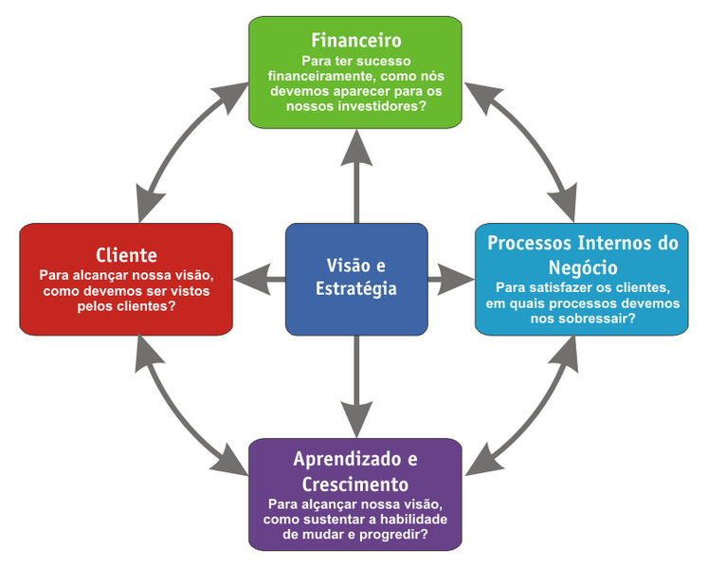
DIMENSÕES ECONÔMICAS E ADMINISTRATIVAS DA EDUCAÇÃO FÍSICA E DO ESPORTE
As Quatro perspectivas do BSC

Slide 21
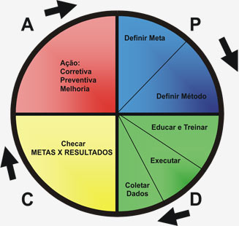
DIMENSÕES ECONÔMICAS E ADMINISTRATIVAS DA EDUCAÇÃO FÍSICA E DO ESPORTE
PDCA
O foi criado na década de 20 por Walter A. Shewart,
mas foi William Edward Deming, o “guru do gerenciamento da qualidade”, quem disseminou seu uso no mundo todo (por isso, a partir da década de 50, o ciclo PDCA passou a ser conhecido
como “Ciclo Deming”).

Slide 22
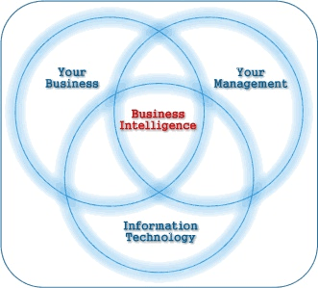
Business Intelligence (BI)
DIMENSÕES ECONÔMICAS E ADMINISTRATIVAS DA EDUCAÇÃO FÍSICA E DO ESPORTE
É um conjunto de ferramentas para definir estratégias de competitividade nos negócios de uma empresa.
O objetivo maior das técnicas de BI é a definição das regras e técnicas para a formatação adequada de dados, visando transformá-los em depósitos estruturados de informações, que servirão para tomada de decisão.

Slide 23
DIMENSÕES ECONÔMICAS E ADMINISTRATIVAS DA EDUCAÇÃO FÍSICA E DO ESPORTE
exemplo futebol
PLANEJAMENTO ESTRATÉGICO EXEMPLO

Slide 24
DIMENSÕES ECONÔMICAS E ADMINISTRATIVAS DA EDUCAÇÃO FÍSICA E DO ESPORTE
PLANEJAMENTO SEBRAE
PLANEJAMENTO ESTRATÉGICO EXEMPLO

